Slide 1


Capacitación 14° Concurso Público de Ensayos sobre Artes Visuales
Agosto 2025

Slide 2
14° Concurso de Ensayos sobre Artes Visuales
Desde el primer concurso de ensayos, el año 2010, que uno de sus objetivos ha sido fomentar la investigación sobre las artes visuales chilenas a partir de sus fuentes primarias.
La iniciativa surgió del Centro de Documentación de las Artes Visuales (CEDOC) en el CCPLM con la intención de activar y promover el uso de sus colecciones entre investigadores, historiadores, estudiantes y artistas. Con el fin de dar promoción y poner en valor los documentos, archivos y publicaciones que conforman su acervo.
Por todo lo anterior, es que CEDOC se ha empeñado en sostener el concurso durante 15 años. A la fecha suma catorce versiones que se han traducido en la publicación de doce libros y de 51 ensayos de autores/as nacionales, a la que se suma su decimotercera versión pendiente de publicar. Contribuyendo así, a la producción y circulación del conocimiento histórico sobre las artes visuales chilenas contemporáneas.
A su vez el concurso responde a una de las necesidades del sector, establecidas en la Política Nacional de las Artes de la Visualidad 2017-2022, colaborando en el cumplimiento de sus objetivos y en la ejecución de las medidas adoptadas:
Ámbito Fomento al Arte y la Cultura
Objetivo: Fomentar la investigación de las artes de la visualidad vinculadas a las prácticas culturales de los territorios
Medidas: Incentivar el conocimiento y pensamiento crítico de las prácticas artísticas y culturales / Fomentar mecanismos para la circulación de investigaciones y publicaciones de carácter crítico, científico y de creación en distintos ámbitos del campo / Fortalecer las instancias de investigación y extensión a través de la articulación de canales entre el mundo académico y las escenas locales. (Política Nacional de las artes de la visualidad 2017-2022, p. 85)
Ámbito Patrimonio Cultural
Objetivo: Contribuir al fomento, resguardo y reconocimiento de las colecciones y archivos, vinculados a las artes de la visualidad en todo el país
Medidas: Promover la investigación de las colecciones, archivos y documentos, que permita su conocimiento, difusión y acceso público. (Política Nacional de las artes de la visualidad 2017-2022, p. 90)

Slide 3
14° Concurso de Ensayos sobre Artes Visuales 2025
“Espacios de acción: galerías, colecciones e institucionalidad (1960-2024) segunda versión”
En su 14° convocatoria, la temática de investigación, como en la versión anterior, se enmarca en lo espacios culturales, colecciones públicas o privadas, exposiciones, encuentros, ferias y concursos, etc.
Los autores podrán escoger entre dos líneas de investigación de la temática:
i. Línea colecciones: revisión de colecciones significativas ya sea por su carácter temático, valor histórico y/o relevancia en el desarrollo de las artes visuales en Chile.
Palabras claves: galerías de arte, museos de arte, colecciones públicas y colecciones privadas, escuelas de arte y talleres de arte, etc.
ii. Línea exposiciones: revisión de exhibiciones y/o eventos artísticos, públicos y/o privados, desarrollados entre 1960 y el presente.
Palabras claves: bienales de arte, encuentros artísticos, festivales artísticos, concursos de disciplinas, ferias de arte, exhibiciones artísticas, residencias y programas artísticos, etc.

Slide 4
Aspectos Relevantes para la postulación
Las postulaciones seleccionadas deberán cumplir con todos los requisitos y obligaciones que se establecen en Ley N° 21.722, de Presupuesto público 2025.
Dar cumplimiento a las disposiciones contempladas en la ley N° 17.336 de Propiedad Intelectual y otras leyes especiales en materia de derechos de autor y/o derechos conexos. Su incumplimiento será de exclusiva responsabilidad de quien postula.
El concurso de ensayos busca relevar la importancia de trabajar con fuentes documentales, que apoyen y respalden la investigación, permitiendo identificar, conocer y reconocer lugares fundamentales para la historia del arte en Chile.
Por medio de este concurso el CNAC busca fomentar la investigación de las artes visuales contemporáneas del país, permitiendo explorar y revisar sus historias, interpretaciones y debates desde sus fuentes primarias, así como dar a estas una adecuada difusión que colabore con el fortalecimiento de la producción historiográfica y ensayística.
Seleccionaremos un máximo de 5 (cinco) ensayos, los cuales serán compilados, editados y publicados en un libro que contemplará, a su vez, los ensayos seleccionados en la 14° convocatoria del concurso y estará a cargo del Centro de Documentación de las Artes Visuales en el Centro Nacional de Arte Contemporáneo. Una vez publicado el libro compilatorio, se invitará a especialistas de destacada trayectoria para que realicen una presentación de los ensayos mediante una actividad pública organizada por CEDOC-CNAC.

Slide 5
Aspectos Relevantes para la postulación
Quienes resulten ganadores, deberán otorgar a favor del Ministerio una licencia en los términos indicados en las presentes bases. En caso de que se trate de una obra elaborada en coautoría, todos los coautores deberán comprometerse a otorgar la correspondiente licencia cuando se les solicite. Durante toda la convocatoria, constataremos el cumplimiento de los requisitos de postulación, por tanto en caso de incumplimiento, el ensayo no podrá ser seleccionado.
Los antecedentes de la postulación se deberán presentar en idioma español. Si son en otro idioma, deberá acompañarse una traducción simple para que puedan ser considerados en el proceso.
La postulación debe presentarse con todas las características indicadas en el Anexo N° 2 “Documentos de postulación”, es decir, temática, uso de referencias y formato (extensión mínima y máxima, formato de cita y bibliografía).
Si los antecedentes de la postulación no se acompañan con las formalidades requeridas se considerarán como no presentados.

Slide 6
Aspectos Relevantes para la postulación
Dar estricto cumplimiento a la normativa legal y reglamentaria vigente en Chile, específicamente en lo aplicable a la presente convocatoria.
Se deberá revisar el Anexo N° 3 el cual contiene los aspectos administrativos a los cuales se sujetará la presente convocatoria, el cual se encuentra publicado en el sitio web www.fondosdecultura.gob.cl
Por la sola presentación de postulaciones a esta convocatoria, quien postule declara que conoce y acepta el contenido íntegro de las presentes bases, declarando bajo juramento que toda la información contenida en ella es verídica, dando fe de su autenticidad. Como Ministerio nos reservamos el derecho de verificar dicha información y en caso que constatemos que contiene elementos falsos, será declarada fuera de bases.

Slide 7
Restricciones de la convocatoria
El ensayo deberá ser una obra inédita, es decir, no publicada con anterioridad en formato digital ni físico, ni trabajo de edición de terceros, deberá ser de propia autoría del postulante o en coautoría y de titularidad exclusiva del postulante o en conjunto con los demás autores.
Durante todo el período que dure la convocatoria y el proceso de evaluación, y hasta la publicación de la resolución que fija ganadores del concurso en el sitio www.fondosdecultura.gob.cl, el ensayo no podrá ser publicado, seleccionado ni premiado en otras convocatorias, conservando su carácter de inédito.
Con la finalidad de poder distribuir de mejor manera los recursos, se podrá presentar sólo una postulación a la presente convocatoria. Para estos efectos sólo se considerará la última presentada según la hora y día de su envío, siendo declaradas fuera de convocatoria las demás.

Slide 8
Etapas de la convocatoria
Registro en Perfil Cultura
Postulación
Admisibilidad
Evaluación
Selección
Entrega del Premio y otros beneficios

Slide 9
Postulantes
Quiénes pueden postular
Podrán postular a esta convocatoria, como autores o coautores:
Personas Naturales:
De nacionalidad chilena o extranjera con cédula de identidad otorgada por el Servicio de Registro Civil e Identificación de Chile, que sean mayores de 18 años, que tengan la calidad de historiadores del arte, investigadores, curadores y críticos de arte y estudiantes de educación superior que se desempeñen en los campos de las artes visuales, estética, historia del arte, sociología o humanidades.
Quienes no pueden postular (incompatibilidades)
No podrán postular o ser parte de la postulación, las siguientes personas:
a. Las autoridades del Ministerio y los trabajadores de la Subsecretaría de las Culturas y las Artes y de las Secretarías Regionales Ministeriales de las Culturas, las Artes y el Patrimonio (contratados bajo el régimen de planta, contrata y Código del Trabajo). Además de los trabajadores de la Subsecretaría de las Culturas y las Artes y de las Secretarías Regionales Ministeriales de las Culturas, las Artes y el Patrimonio contratados bajo el régimen de honorarios, siempre y cuando sus contratos a honorarios prohíban su participación en convocatorias públicas.
b. Personas que cumplan labor de Jurado de esta convocatoria.

Slide 10
Documentos mínimos de postulación (Anexo 2)
Antecedentes necesarios para la postulación como autor/a y coautor/a del ensayo
Estos documentos resguardan aspectos mínimos de cada una de las postulaciones, por lo que se deberán presentar únicamente en esta etapa.
Son de carácter taxativo, por lo que en caso de faltar cualquiera de ellos, la postulación será declarada inadmisible.

Slide 11
Documentos de postulación (Anexo 2)
Autorización de uso de obra (si corresponde)
Si en la postulación se considera el uso de obras protegidas por el derecho de autor y/u objetos protegidos por derechos conexos, se debe contar con una autorización expresa del titular de los derechos de autor o conexos. Para tal efecto, se debe adjuntar un documento que, a lo menos, indique (i) el nombre completo de quien la otorga y de quien la recibe, (ii) la facultad expresa y específica de utilizar la obra en el proyecto postulado, con la descripción del resto de utilizaciones permitidas, (iii) el plazo de duración de la autorización, (iv) el territorio, (v) la remuneración y forma de pago o si se trata de una autorización gratuita y (vi) el número mínimo o máximo de espectáculos o ejemplares para los cuales se autoriza. Todas las menciones deberán al menos comprender y coincidir con los términos, características y condiciones de la postulación presentada. Por otro lado, si el ensayo comprende el uso imágenes, debes adjuntar la “Autorización Uso de Obra Amplia” otorgada por quien sea titular de la misma.

Slide 12
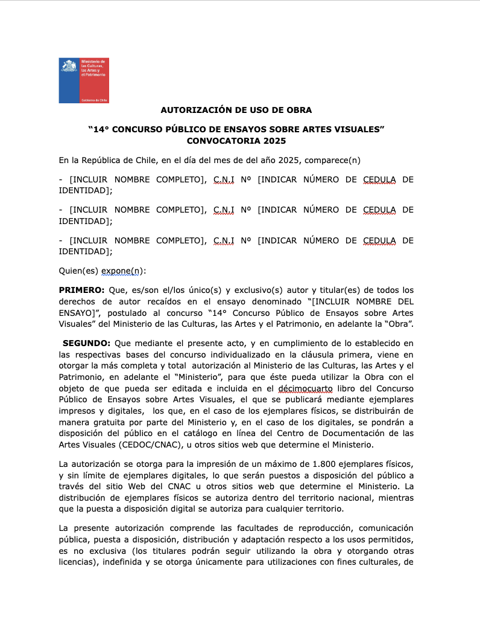
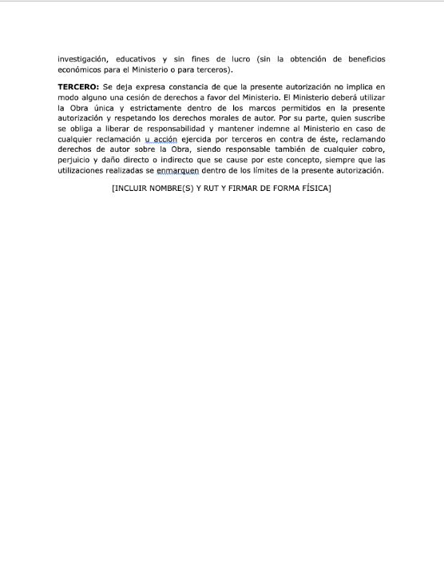
Documentos de postulación (Anexo 2)
Autorización de uso de obra

Slide 13
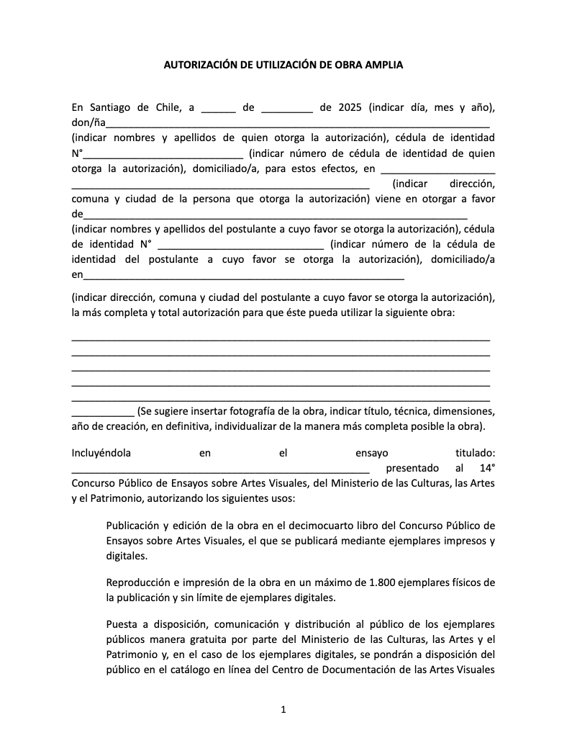
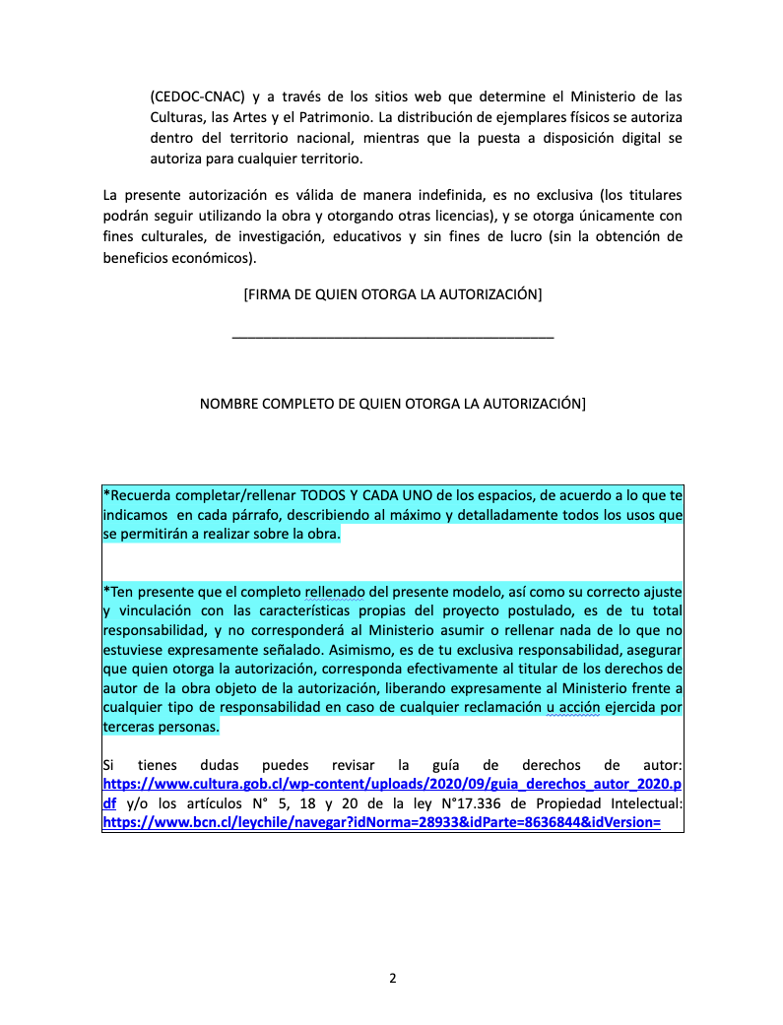
Documentos de postulación (Anexo 2)
Autorización de uso de obra amplia (imágenes)

Slide 14
Documentos de postulación (Anexo 2)
Carta de compromiso de los coautores (si se postula como coautor del ensayo)
Se deberá acompañar una carta de compromiso firmada por cada uno de los coautores donde manifiesten la aceptación y participación en la postulación, además del compromiso desde el momento de la postulación, de entregar la autorización de uso o licencia señalada en las bases

Slide 15
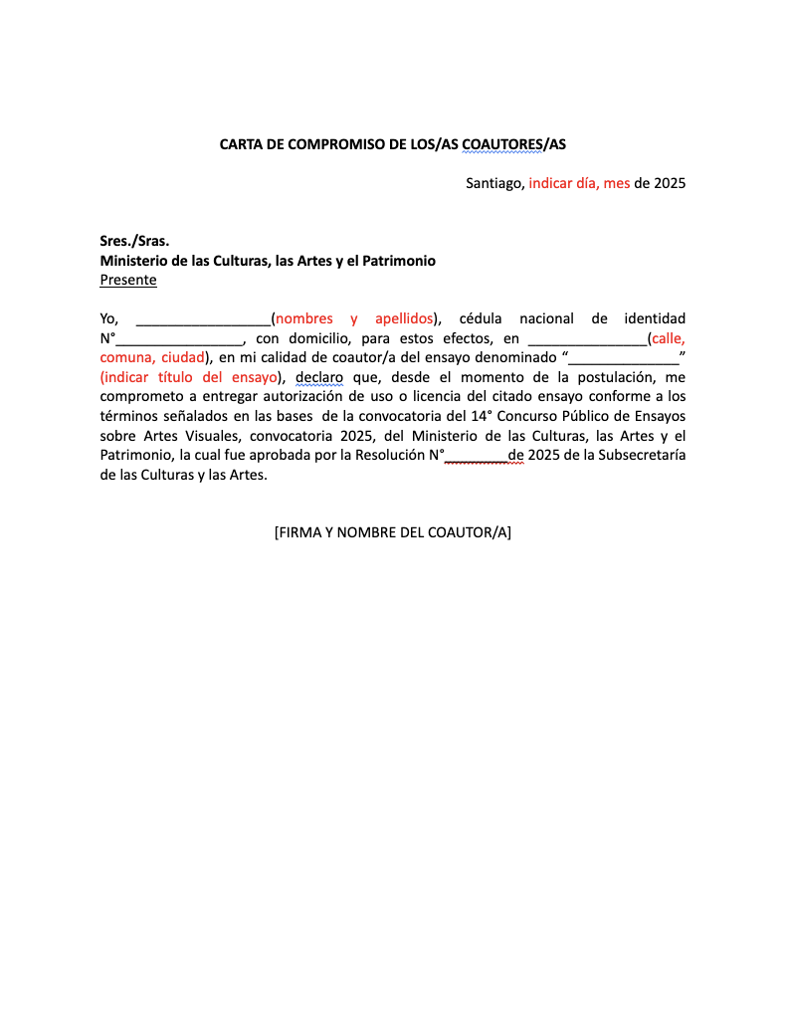
Documentos de postulación (Anexo 2)
Carta de compromiso de los coautores
(si se postula como coautor del ensayo)

Slide 16
Documentos necesario para la evaluación
Estos documentos son indispensables para debida evaluación, por lo que deberán ser presentados únicamente en la etapa de postulación. Si no se presentan afectará la evaluación de la postulación.
Ensayo

Slide 17
Características que debe cumplir el Ensayo
Deberá corresponder a la temática “Espacios de acción: galerías, colecciones e institucionalidad (1960-2024). Segunda versión”, de acuerdo con lo indicado en el objetivo de la convocatoria.
Deberá emplear como referencia fondos y documentos de archivos, públicos y/o privados, centros de documentación o acervos nacionales a lo largo del país, pudiendo ser también de los fondos y colecciones resguardados por el CEDOC-CNAC. Los fondos y documentos de archivo deben aparecer claramente identificados en el listado de fuentes consultadas.
El ensayo deberá contemplar una extensión mínima de 6.000 palabras y una extensión máxima de 9.000 palabras, incluyendo resumen, notas al pie de página y bibliografía. Asimismo, se hace presente que el resumen deberá contemplar una extensión máxima de 200 palabras, y deberá ser incluido en la primera página debajo del título. Las notas al pie de página que constituyan referencias bibliográficas y la bibliografía deberán cumplir con el formato Chicago, mencionando de manera clara y explícita la procedencia de las fuentes primarias citadas y utilizadas.

Slide 18
Características que debe cumplir el Ensayo
4. Podrá contemplar un máximo de 7 (siete) imágenes. Se hace presente que las imágenes deberán indicar título, nombre del autor y año, en caso de tratarse de obras de arte, así como reseñas identificadoras en caso de tratarse de otras imágenes.
Asimismo, se debe consignar la fuente o autor de las imágenes.
● Se debe utilizar hoja tamaño carta, fuente Arial 12, interlineado 1,5 y contar con numeración en cada página.
● En la portada se debe indicar lo siguiente:
a) 14° Concurso Público de Ensayos sobre Artes Visuales Espacios de acción: galerías, colecciones e institucionalidad (1960-2024). Segunda versión
b) Título del Ensayo
c) Nombre del autor y coautores, en caso que existan.

Slide 19
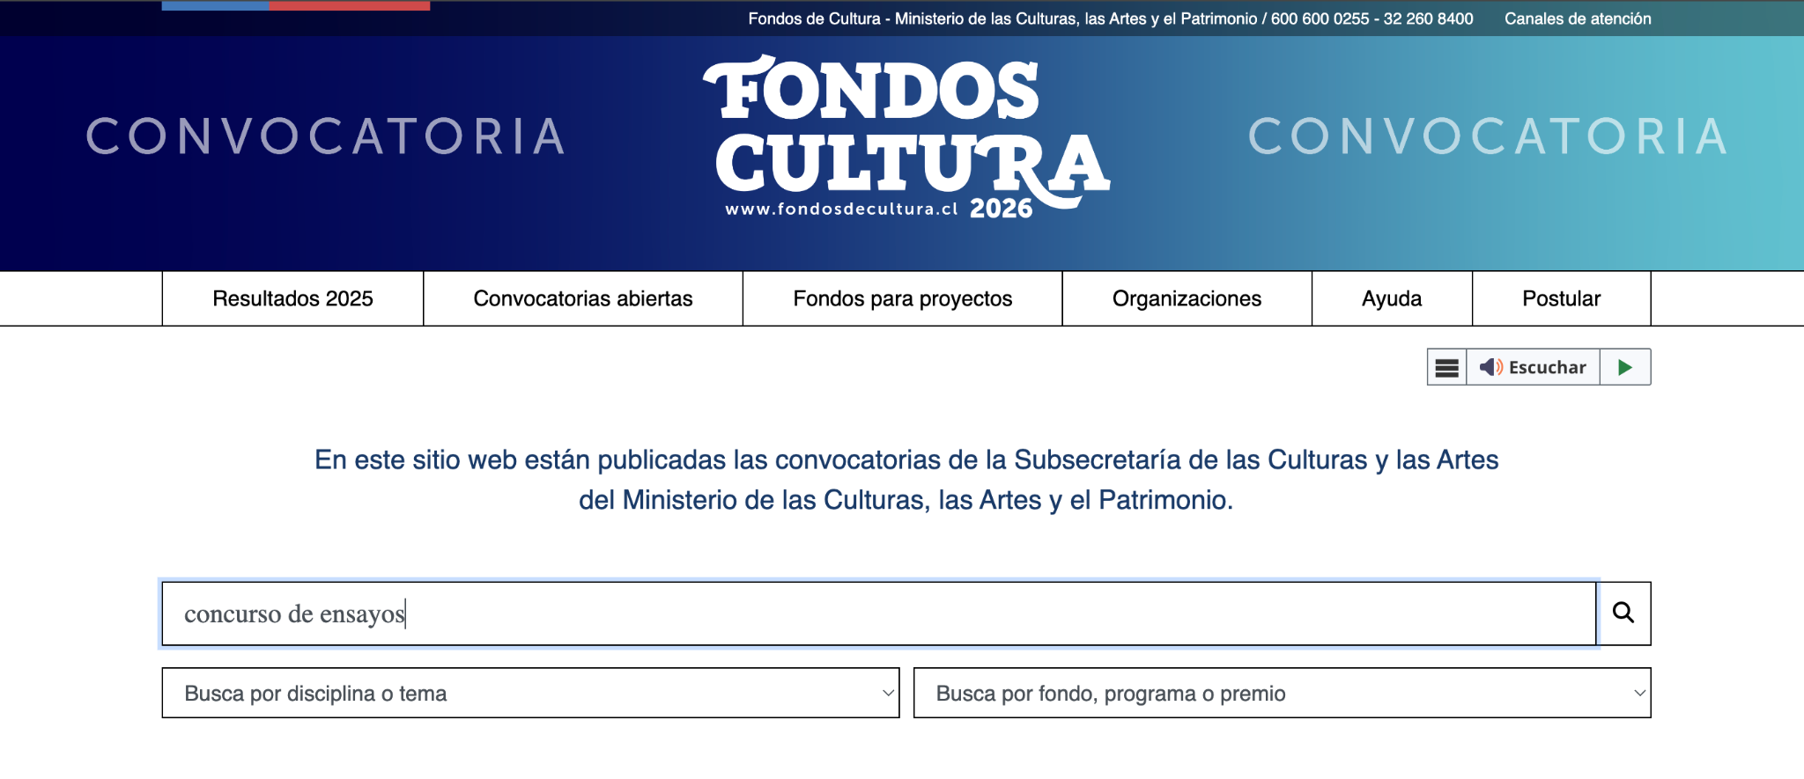
Forma de postular
Se deberá adjuntar al FUP los documentos señalados en el Anexo N° 2 de las presentes bases, denominado “Documentos de postulación”, que se encuentra publicado en el sitio web www.fondosdecultura.gob.cl

Slide 20
Examen de Admisibilidad
Una vez recibido el FUP, las postulaciones son revisadas con respecto al cumplimiento de los requisitos de admisibilidad que se detallan a continuación:
La convocatoria elegida debe ser pertinente con la postulación.
Cumplir con las restricciones del capítulo I de las presentes bases.
Cumplir con el tipo de persona que puede postular.
Postulante (autor o coautor), no esté(n) afectas/os a alguna situación de incompatibilidad.
Postulante (autor o coautor) no se encuentre en el registro nacional de deudores de pensiones de alimentos creado por la ley N° 21.389. Cumplir con el máximo de una postulación en la presente convocatoria.
Si quien postula se excede de dicho número, para determinar la admisibilidad se considerará solo la última postulación presentada (de acuerdo al día y hora de su presentación), siendo inadmisibles las restantes.
Se haya acompañado o llenado completamente el FUP.
Adjuntar, en caso de corresponder, los antecedentes individualizados como “documentos de postulación”, indicados en el Anexo N° 2 de las presentes bases.
Postulación enviada dentro de plazo.

Slide 21
Evaluación y Selección
Las postulaciones admisibles serán puestas a disposición de las instancias de evaluación y selección, sin embargo, esto no impide que la postulación pueda posteriormente quedar fuera de convocatoria en caso de detectarse o sobrevenir una causal de las establecidas en las bases.
El proceso de evaluación será llevado a cabo por un Jurado conformado por 3 (tres) profesionales de destacada trayectoria en los campos de las artes visuales, estética, historia del arte, sociología o humanidades y designados por la Jefatura del Departamento de Fomento de la Cultura y las Artes.
El proceso de selección será llevado a cabo por la misma instancia de la etapa de evaluación. En las sesiones de evaluación y selección se requerirá un quórum de mayoría absoluta de los miembros del Jurado para sesionar.
El quórum para adoptar acuerdos será de mayoría absoluta de los que participen en la respectiva sesión.

Slide 22
Evaluación y Selección
En caso de empate en las decisiones del Jurado, resolverá su presidente, quien será elegido por votación simple de los demás miembros al comienzo de la primera sesión.
En la etapa de evaluación, las decisiones del Jurado deberán contener los fundamentos de dicho proceso, los que quedarán consignados en la FUE respectiva.
En la etapa de selección, las decisiones del Jurado deberán contener los fundamentos de la selección y no selección. Al finalizar esta etapa, se levantará un acta que incluirá la individualización de las postulaciones seleccionadas y no seleccionadas. Ésta tendrá validez con la sola firma de su presidente.
En el acta o las actas que se levanten durante el proceso concursal deberá dejarse constancia de la nómina de los funcionarios públicos y del personal contratado sobre la base de honorarios que intervinieren en éste.

Slide 23
Procedimiento de Evaluación
El Jurado se reunirá como instancia colectiva para llevar a cabo una revisión técnica y cualitativa de todas las postulaciones previamente analizadas en la primera etapa, con el fin de consensuar y asignar el puntaje correspondiente a cada criterio de evaluación, según la tabla correspondiente, para las distintas postulaciones.
La evaluación será realizada en función de una escala de puntajes, cuyos criterios y ponderación se exponen a continuación:
1 (un) punto | No cumple/aborda adecuadamente los aspectos del criterio o hay graves deficiencias inherentes.
2 (dos) puntos | Cumple/aborda en términos generales los aspectos del criterio, pero existen importantes deficiencias.
3 (tres) puntos | Cumple/aborda los aspectos del criterio de buena manera, aunque se requieren algunas mejoras.
4 (cuatro) puntos | Cumple/aborda los aspectos del criterio de muy buena manera, se sugieren mejoras, pero no son imprescindibles.
5 (cinco) puntos | Cumple/aborda de manera sobresaliente todos los aspectos relevantes del criterio en cuestión. Cualquier debilidad es muy menor.

Slide 24
Procedimiento de Evaluación
La ponderación del puntaje obtenido en cada criterio se aplicará según la tabla correspondiente:
CRITERIOS | PONDERACIÓN | DESCRIPCIÓN
Correspondencia y aporte a la Temática “Espacios de acción: galerías, colecciones e institucionalidad (1960-2024) segunda versión”. | 30% | Evalúa la correspondencia del ensayo con la temática “Espacios de acción: galerías, colecciones e institucionalidad (1960-2024) segunda versión” con la finalidad de indagar en aquellos espacios y encuentros que han propiciado la formación, producción y circulación del arte en Chile, abordando galerías de arte, museos, centros binacionales, colecciones públicas y privadas, escuelas, bienales, la articulación de talleres independientes; así como también encuentros que potenciaron reflexiones diversas, fortaleciendo y promoviendo un circuito descentralizado de las artes de la visualidad en distintos puntos del territorio nacional, tanto independientes como institucionales.

Slide 25
Procedimiento de Evaluación
La ponderación del puntaje obtenido en cada criterio se aplicará según la tabla correspondiente:
CRITERIOS | PONDERACIÓN | DESCRIPCIÓN
Aporte al estudio y difusión de las artes visuales en Chile | 20% | Evalúa la exploración y análisis de espacios de arte, colecciones, encuentros, artistas, obras, problemas o temáticas escasamente investigadas por la literatura especializada en las artes visuales contemporáneas en Chile.
Originalidad | 20% | Evalúa la propuesta de una mirada propia y compleja para entender el fenómeno de las artes visuales. Así, se valorará que el ensayo proponga hipótesis o conclusiones diferentes o que excedan las existentes sobre el tema abordado.

Slide 26
Procedimiento de Evaluación
La ponderación del puntaje obtenido en cada criterio se aplicará según la tabla correspondiente:
CRITERIOS | PONDERACIÓN | DESCRIPCIÓN
Empleo de documentos, archivos y fuentes documentales | 25% | Evalúa la utilización de fuentes, el análisis y reflexión sobre fondos y documentos de archivos, públicos y/o privados, centros de documentación o acervos nacionales a lo largo del país, pudiendo ser también de los fondos y colecciones resguardados por el CEDOC/CNAC.
Estructura y formato del ensayo | 5% | El ensayo incluye todos los elementos solicitados (temática, extensión mínima de 6000 palabras) y presenta las ideas de manera coherente, bien redactada y se pueden seguir con un adecuado nivel de comprensión de su contenido.

Slide 27
El puntaje final de evaluación de la postulación corresponderá a la suma ponderada de las calificaciones obtenidas para cada criterio. Serán elegibles todas aquellas postulaciones que obtengan un puntaje igual o superior a 3 puntos. Estos pasarán a la etapa de selección, lo que no implica que estén en calidad de postulaciones seleccionadas. Las decisiones que se adopten estarán debidamente fundamentadas en la FUE, proporcionando a los responsables de las postulaciones, argumentos justificados que faciliten la comprensión de éstas.

Slide 28
Procedimiento de Selección
Este proceso consiste en la definición de los ensayos seleccionados por parte del Jurado a partir de la lista de postulaciones elegibles en función los criterios de selección respectivos.
Aspectos relevantes a considerar en la selección:
La selección o no de una postulación, el puntaje otorgado y el fundamento de cada uno de los criterios de evaluación es facultad exclusiva del Jurado, sobre la base de los antecedentes que fueron incluidos en la postulación.

Slide 29
Procedimiento de Selección
Los criterios de selección que se utilizarán serán los siguientes:
● De mayor a menor puntaje obtenido en la evaluación.
● Ante postulaciones de igual puntaje y dado que seleccionaremos un máximo de 5 ensayos, se seleccionará la postulación que haya obtenido mayor puntaje en el criterio de evaluación criterio “Correspondencia y aporte a la Temática “Espacios de acción: galerías, colecciones e institucionalidad (1960-2024). Segunda versión”. En caso de que la igualdad de puntaje persista, se seleccionará la postulación que haya obtenido mayor puntaje en el criterio de evaluación “Empleo de documentos, archivos y fuentes documentales”. Si persiste el empate, se preferirá la postulación que hubiere obtenido mayor calificación en el criterio de evaluación “Aporte al estudio y difusión de las artes visuales en Chile”. Si aún se mantiene la igualdad, se elegirá aquella postulación que hubiere obtenido mejor puntaje en el criterio “Originalidad”. Finalmente, si persiste la igualdad, se elegirá la postulación con mayor puntaje en el criterio “Estructura y formato del ensayo”. Todo lo anterior, con la finalidad de cumplir con el máximo de 5 ensayos.

Slide 30
Lista de espera
En caso que se hayan seleccionado los 5 (cinco) ensayos y haya postulaciones elegibles, el Jurado podrá elaborar una lista de espera con hasta 2 (dos) postulaciones. Dicha lista de espera operará siempre y cuando alguno de los seleccionados desista de su selección, se constate que está fuera de convocatoria o no otorgue dentro del plazo establecido la autorización mencionada en las presentes bases.

Slide 31
Publicación y notificación de resultados
La nómina de ensayos seleccionados y no seleccionados se publicará en la página web institucional www.fondosdecultura.gob.cl, indicando el nombre del ensayo y el o los autores del mismo. Dicha publicación se realizará en el plazo máximo de 10 (diez) días hábiles, contados desde la fecha de la tramitación total del acto administrativo que selecciona los ensayos. Asimismo, la Subsecretaría notificará los resultados de la convocatoria dentro de los 5 (cinco) días hábiles siguientes a la dictación de la resolución respectiva, a los responsables que hayan sido seleccionados y no seleccionados, de acuerdo a la forma señalada en las presentes bases.

Slide 32
Dudas y consultas
14° Concurso Público de Ensayos sobre Artes Visuales 2025

Slide 33
14° Concurso Público de Ensayos sobre Artes Visuales 2025

